Slide 1
BMW R1250 GS MY 18-
02/2019

Slide 2
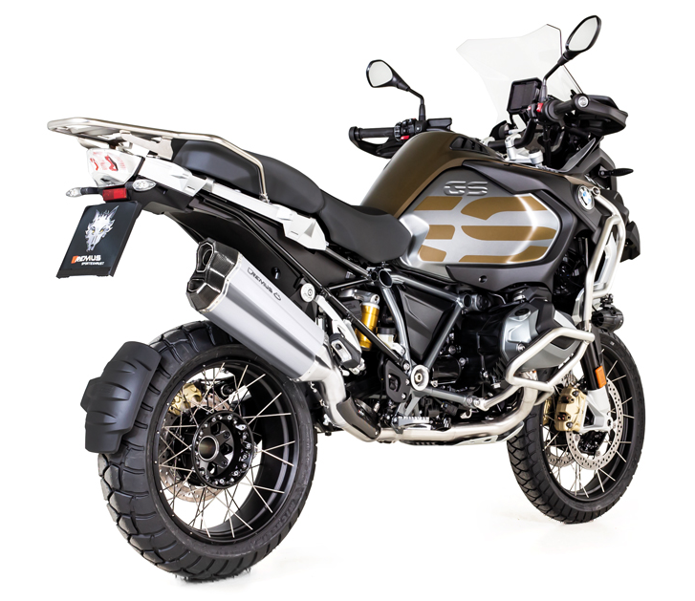
BMW R1250 GS MY 18-
REMUS 8 stainless steel matt

Slide 3
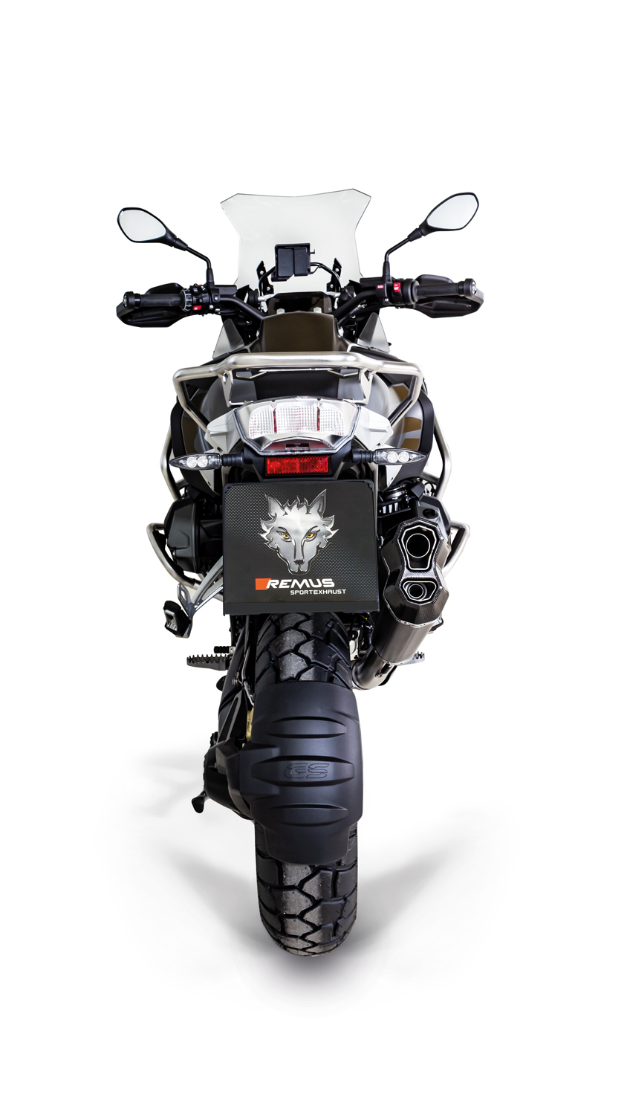
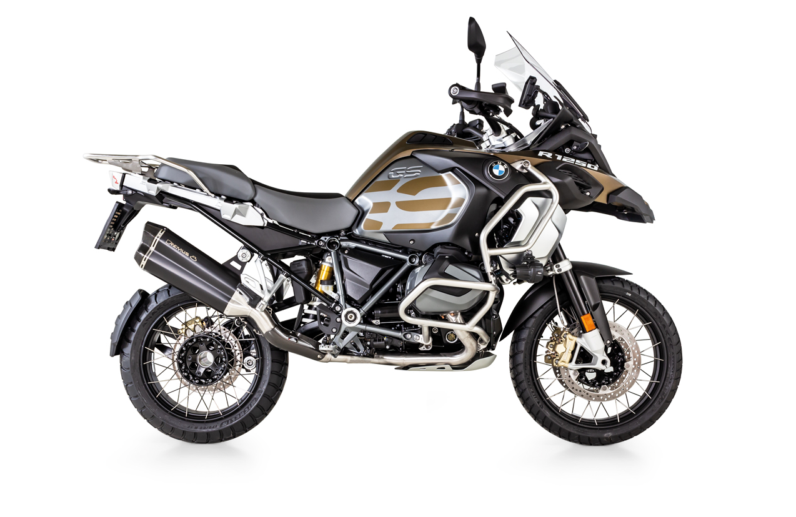
BMW R1250 GS MY 18-
REMUS 8 stainless steel black

Slide 4
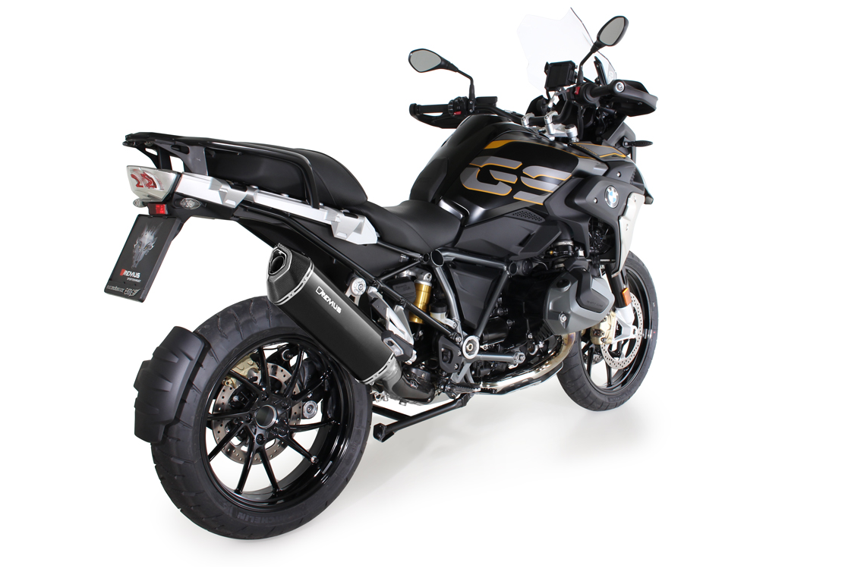
BMW R1250 GS MY 18-
BLACK HAWK stainless steel black

Slide 5
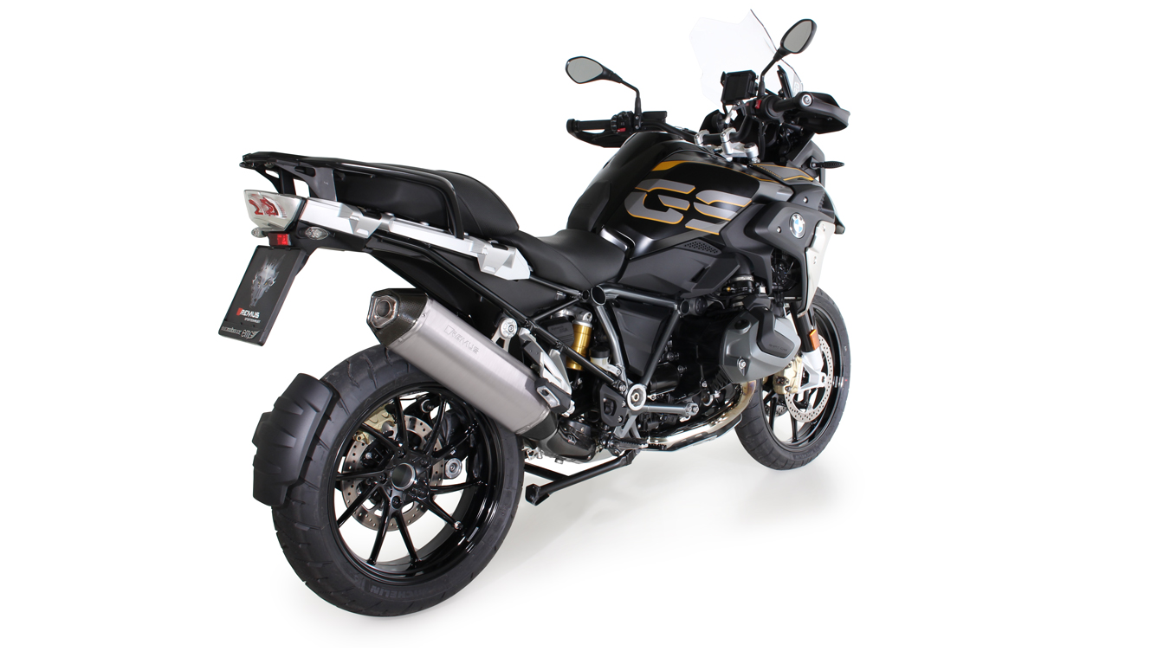
BMW R1250 GS MY 18-
HEXACONE Titanium

Slide 6

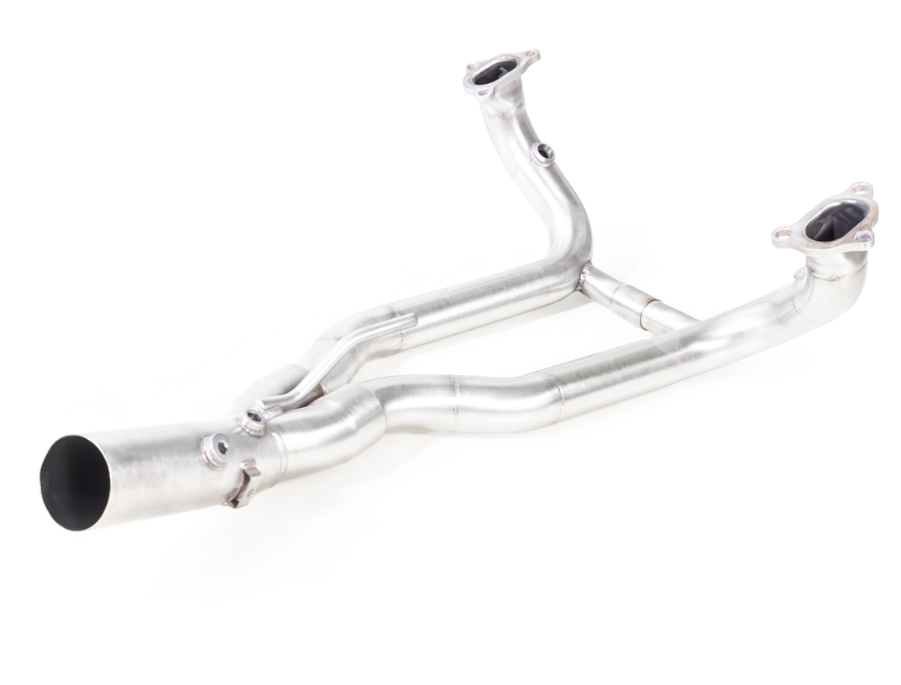
BMW R1250 GS MY 18-
Krümmer / header stainless steel
FACTORY FACTS:
Remus 8 EG
+ 3,1 PS / 6000 rpm
+ 5,6 Nm / 3200 rpm
FACTORY FACTS:
Remus 8 Racing
+ 4,6 PS / 6000 rpm
+ 9,3 Nm / 3200 rpm
FACTORY FACTS:
Hexacone/Black Hawk EG
+ 2,1 PS / 6900 rpm
+ 4,7 Nm / 5700 rpm
FACTORY FACTS:
Hexacone / Black Hawk
Racing
+ 8,1 PS / 6900 rpm
+ 10,4 Nm / 3400 rpm
Außenmantel / sleeve | Serie / stock | REMUS
 |  | Edelstahl Stainless steel
Krümmer / header | 4,45 kg | 3,50 kg

Slide 7
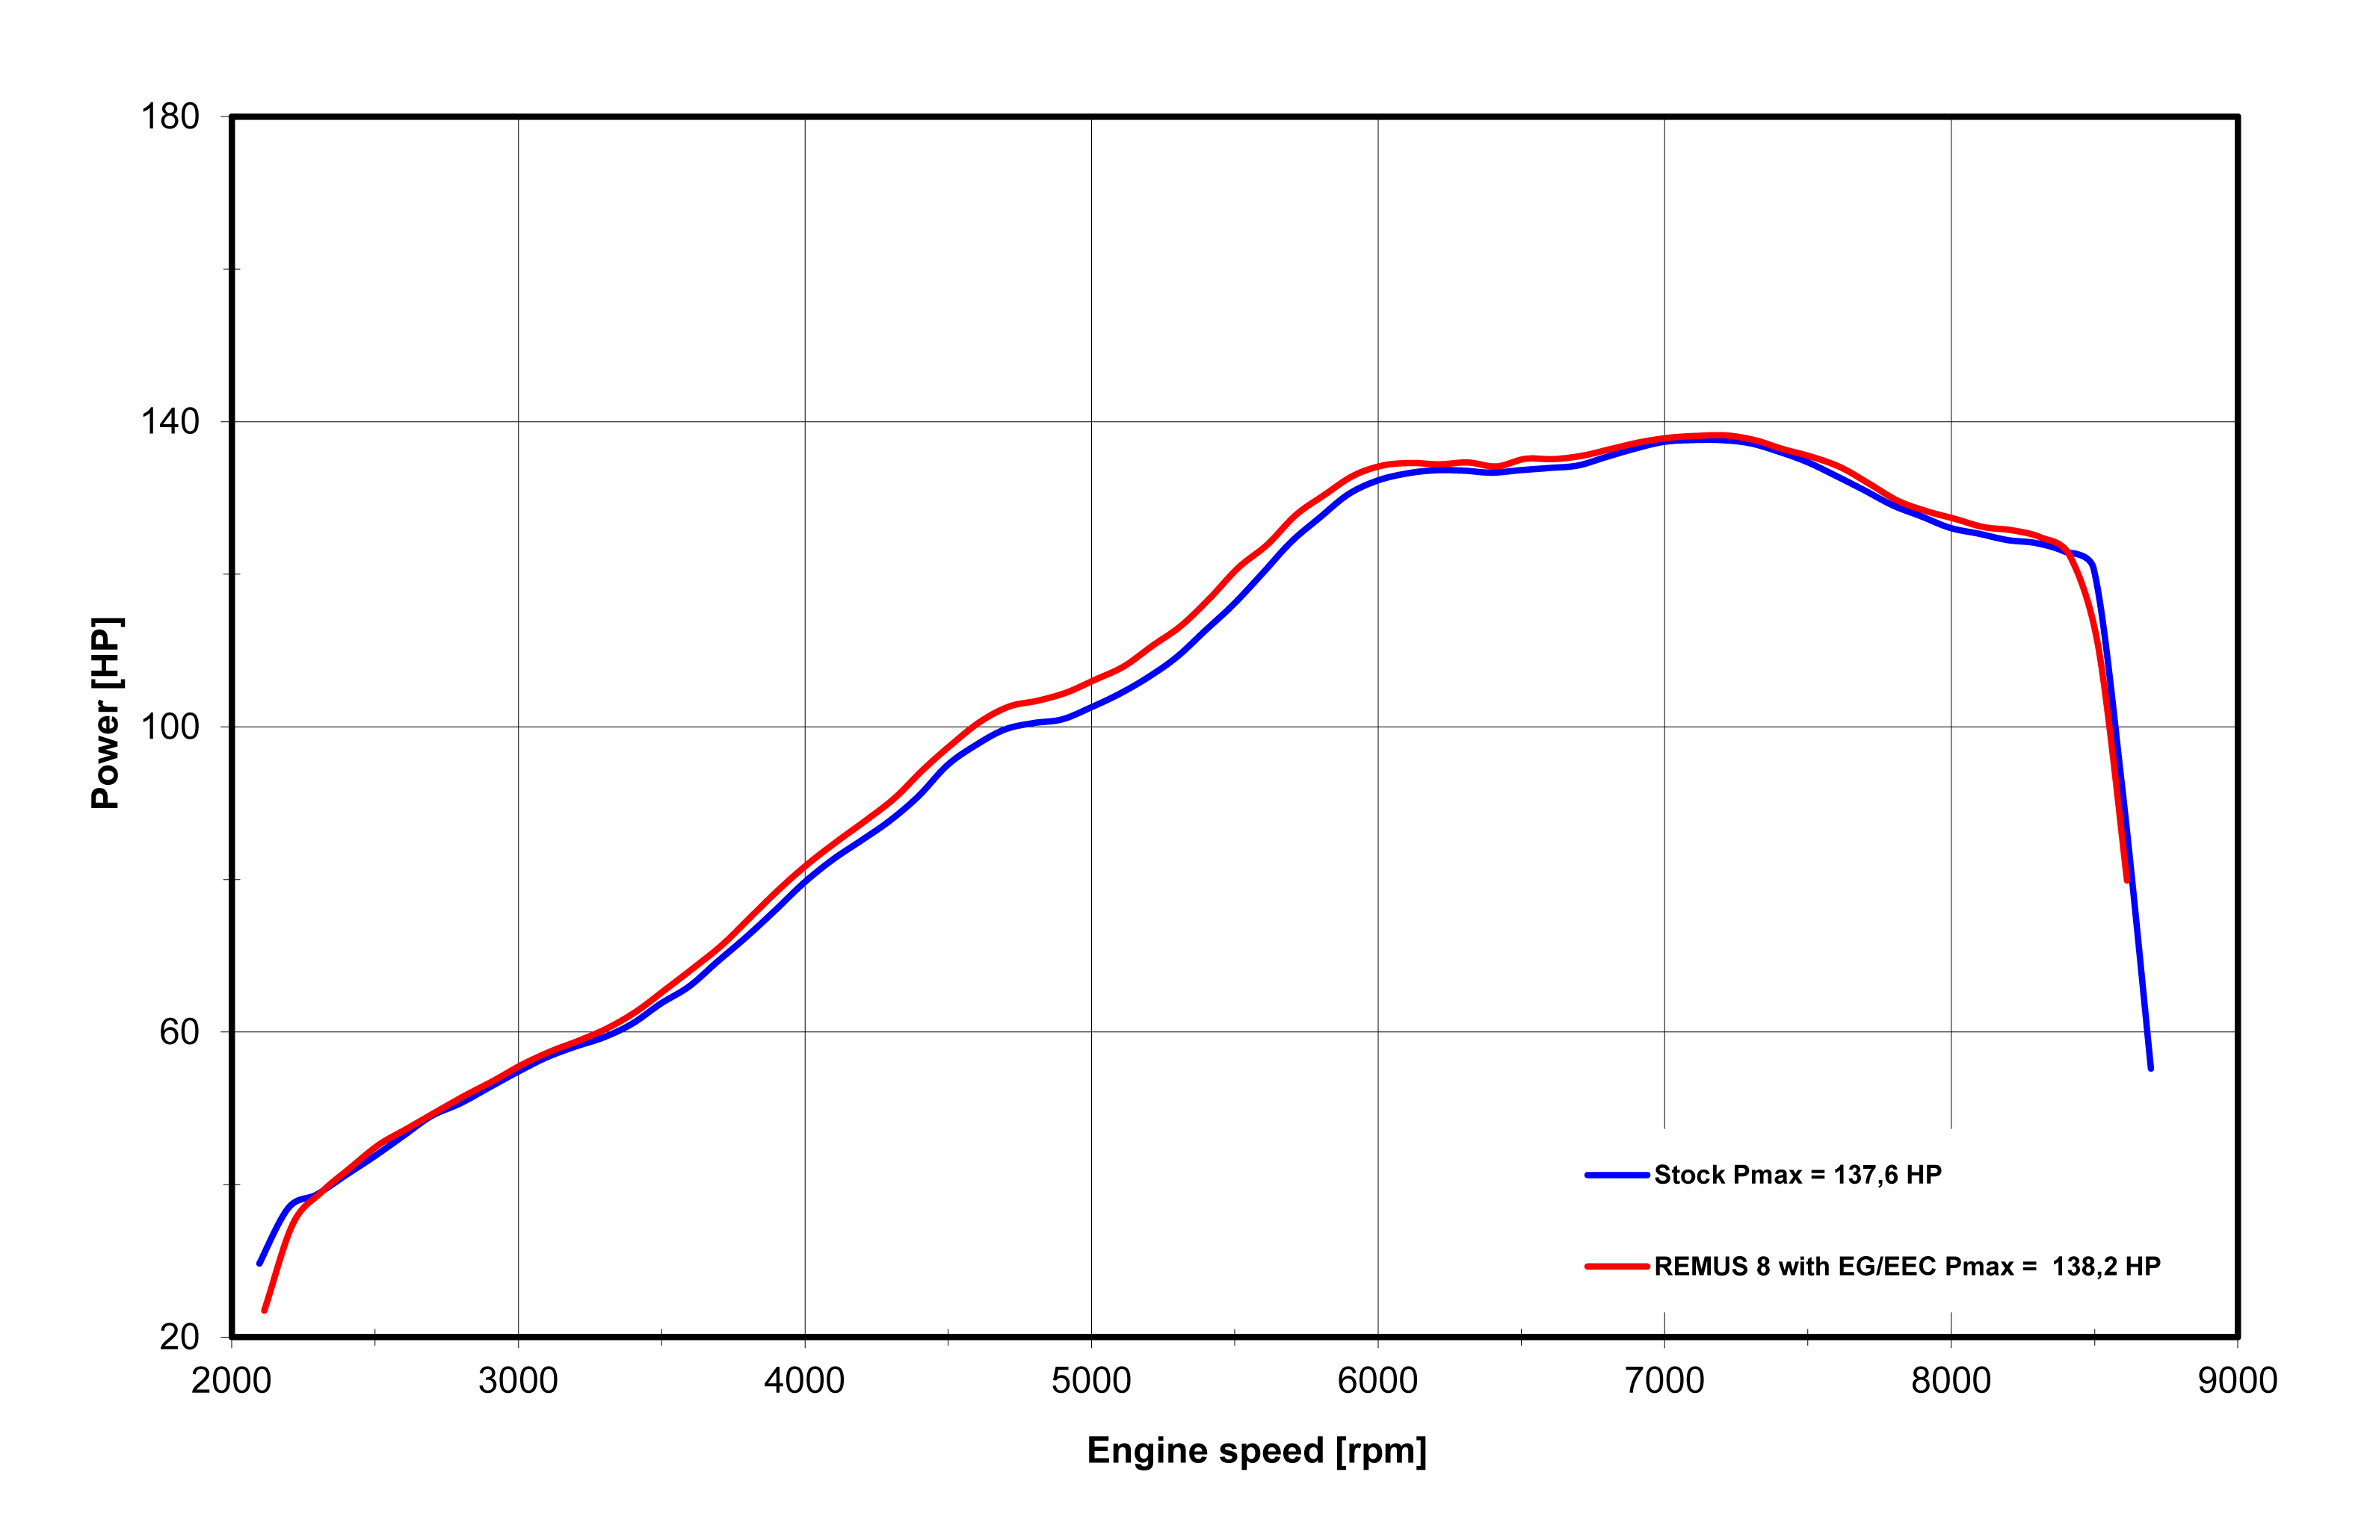
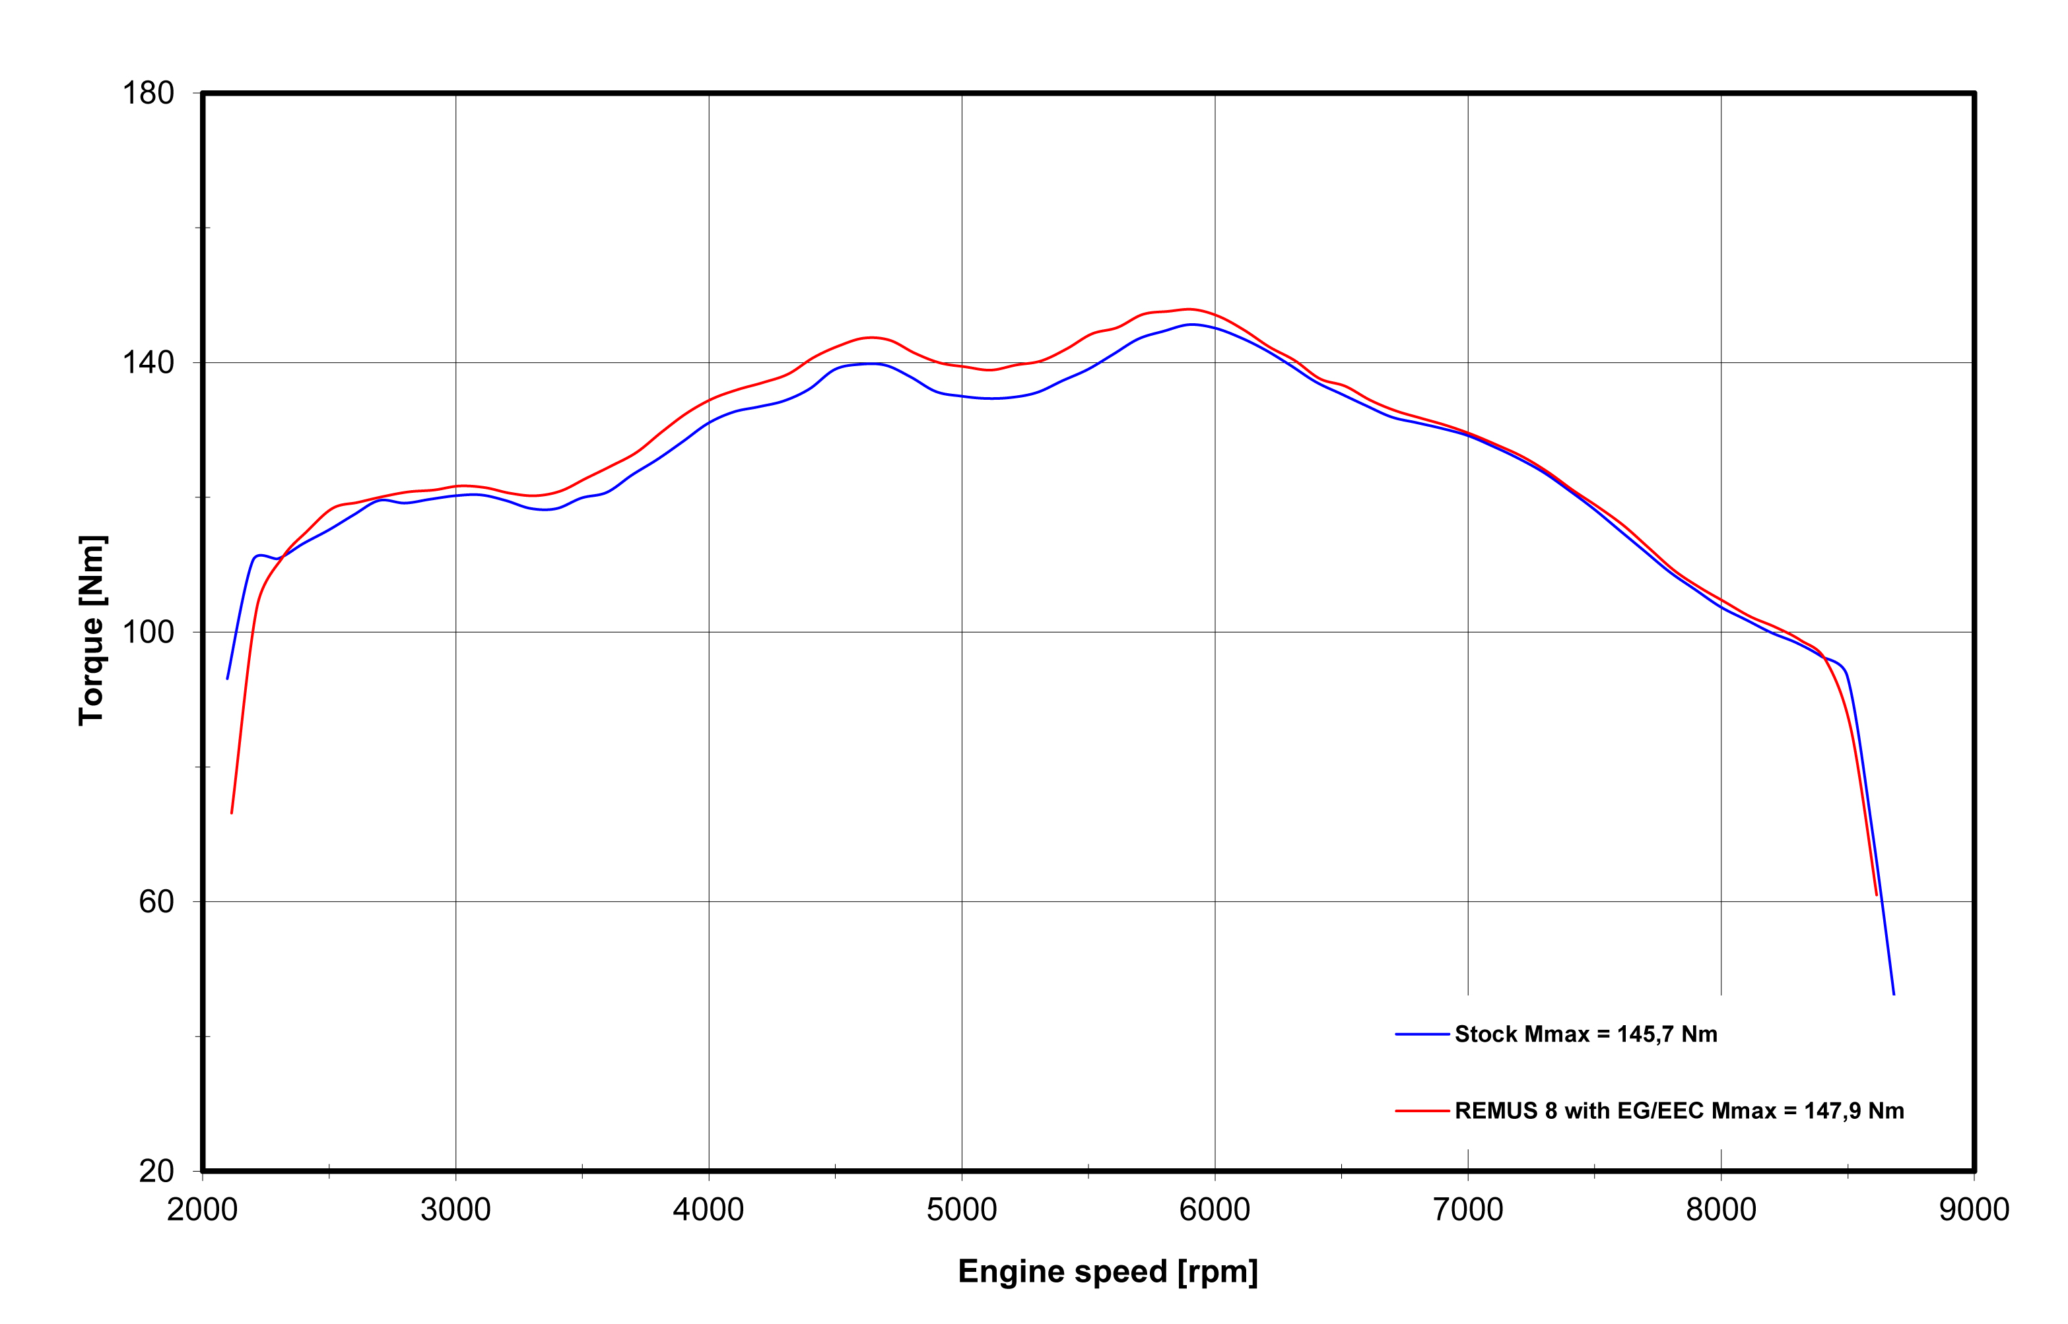
BMW R1250 GS MY 18-
FACTORY FACTS:
+ 4,7 HP/ 5600 rpm
+ 5,3 Nm / 5600 rpm
Leistungsdiagramm / Dyno chart REMUS 8 EG

Slide 8
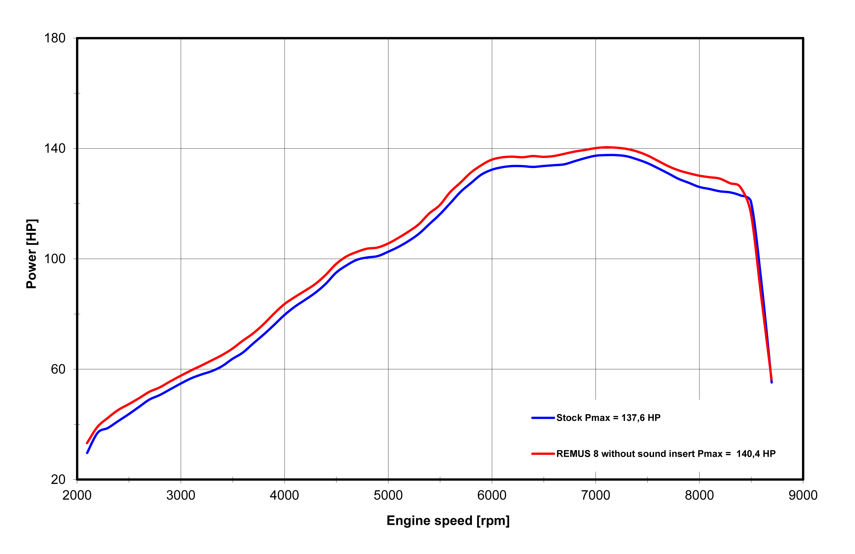
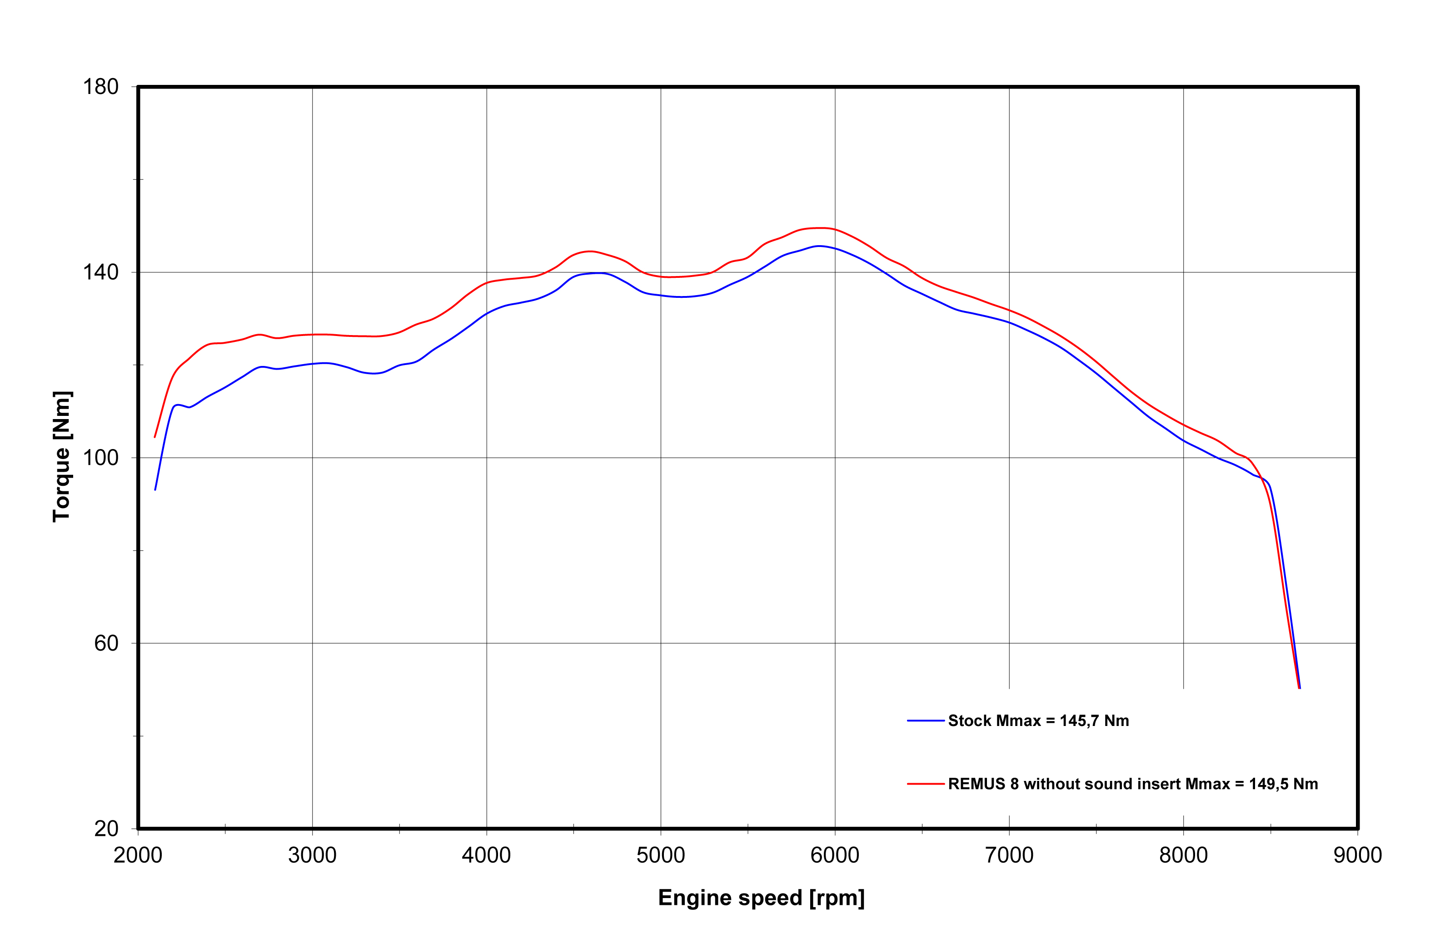
BMW R1250 GS MY 18-
FACTORY FACTS:
+ 4,1 HP/ 4000 rpm
+ 7,9 Nm / 3400 rpm
Leistungsdiagramm / Dyno chart REMUS 8 RACING

Slide 9
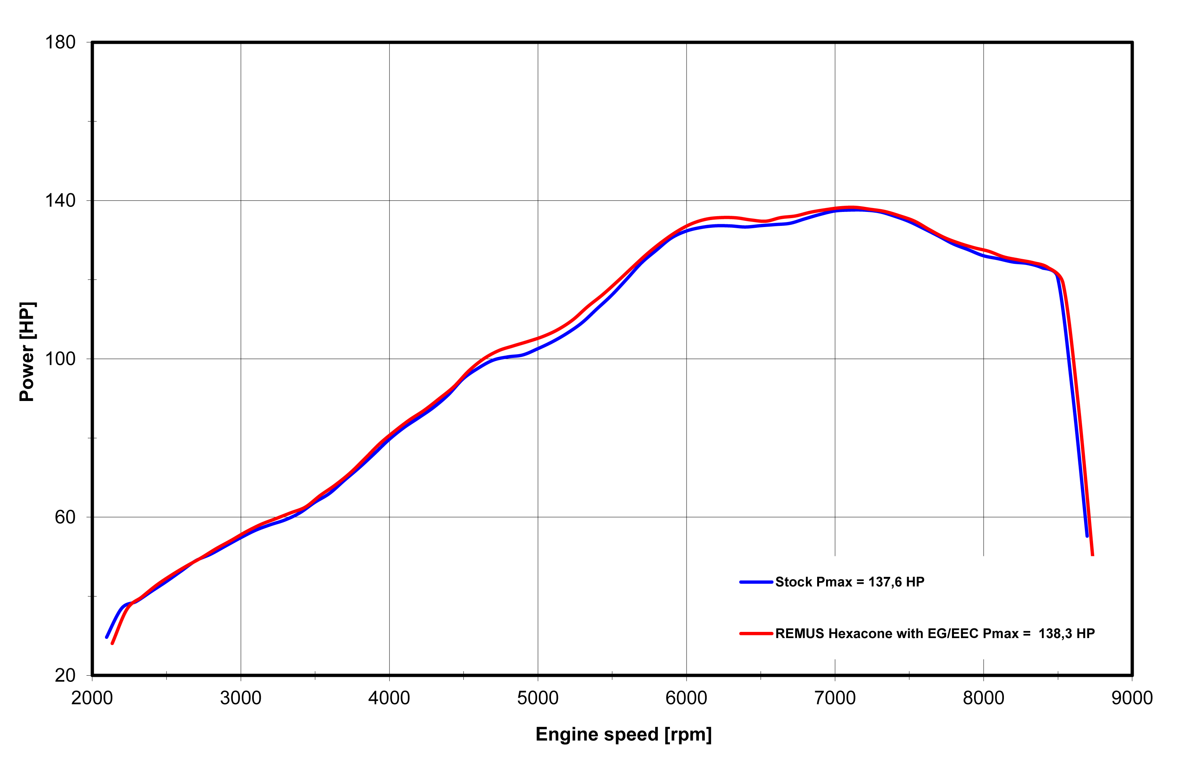

BMW R1250 GS MY 18-
FACTORY FACTS:
+ 4,1 HP/ 5400 rpm
+ 4,0 Nm / 5400 rpm
Leistungsdiagramm / Dyno chart HEXACONE / Black Hawk EG

Slide 10
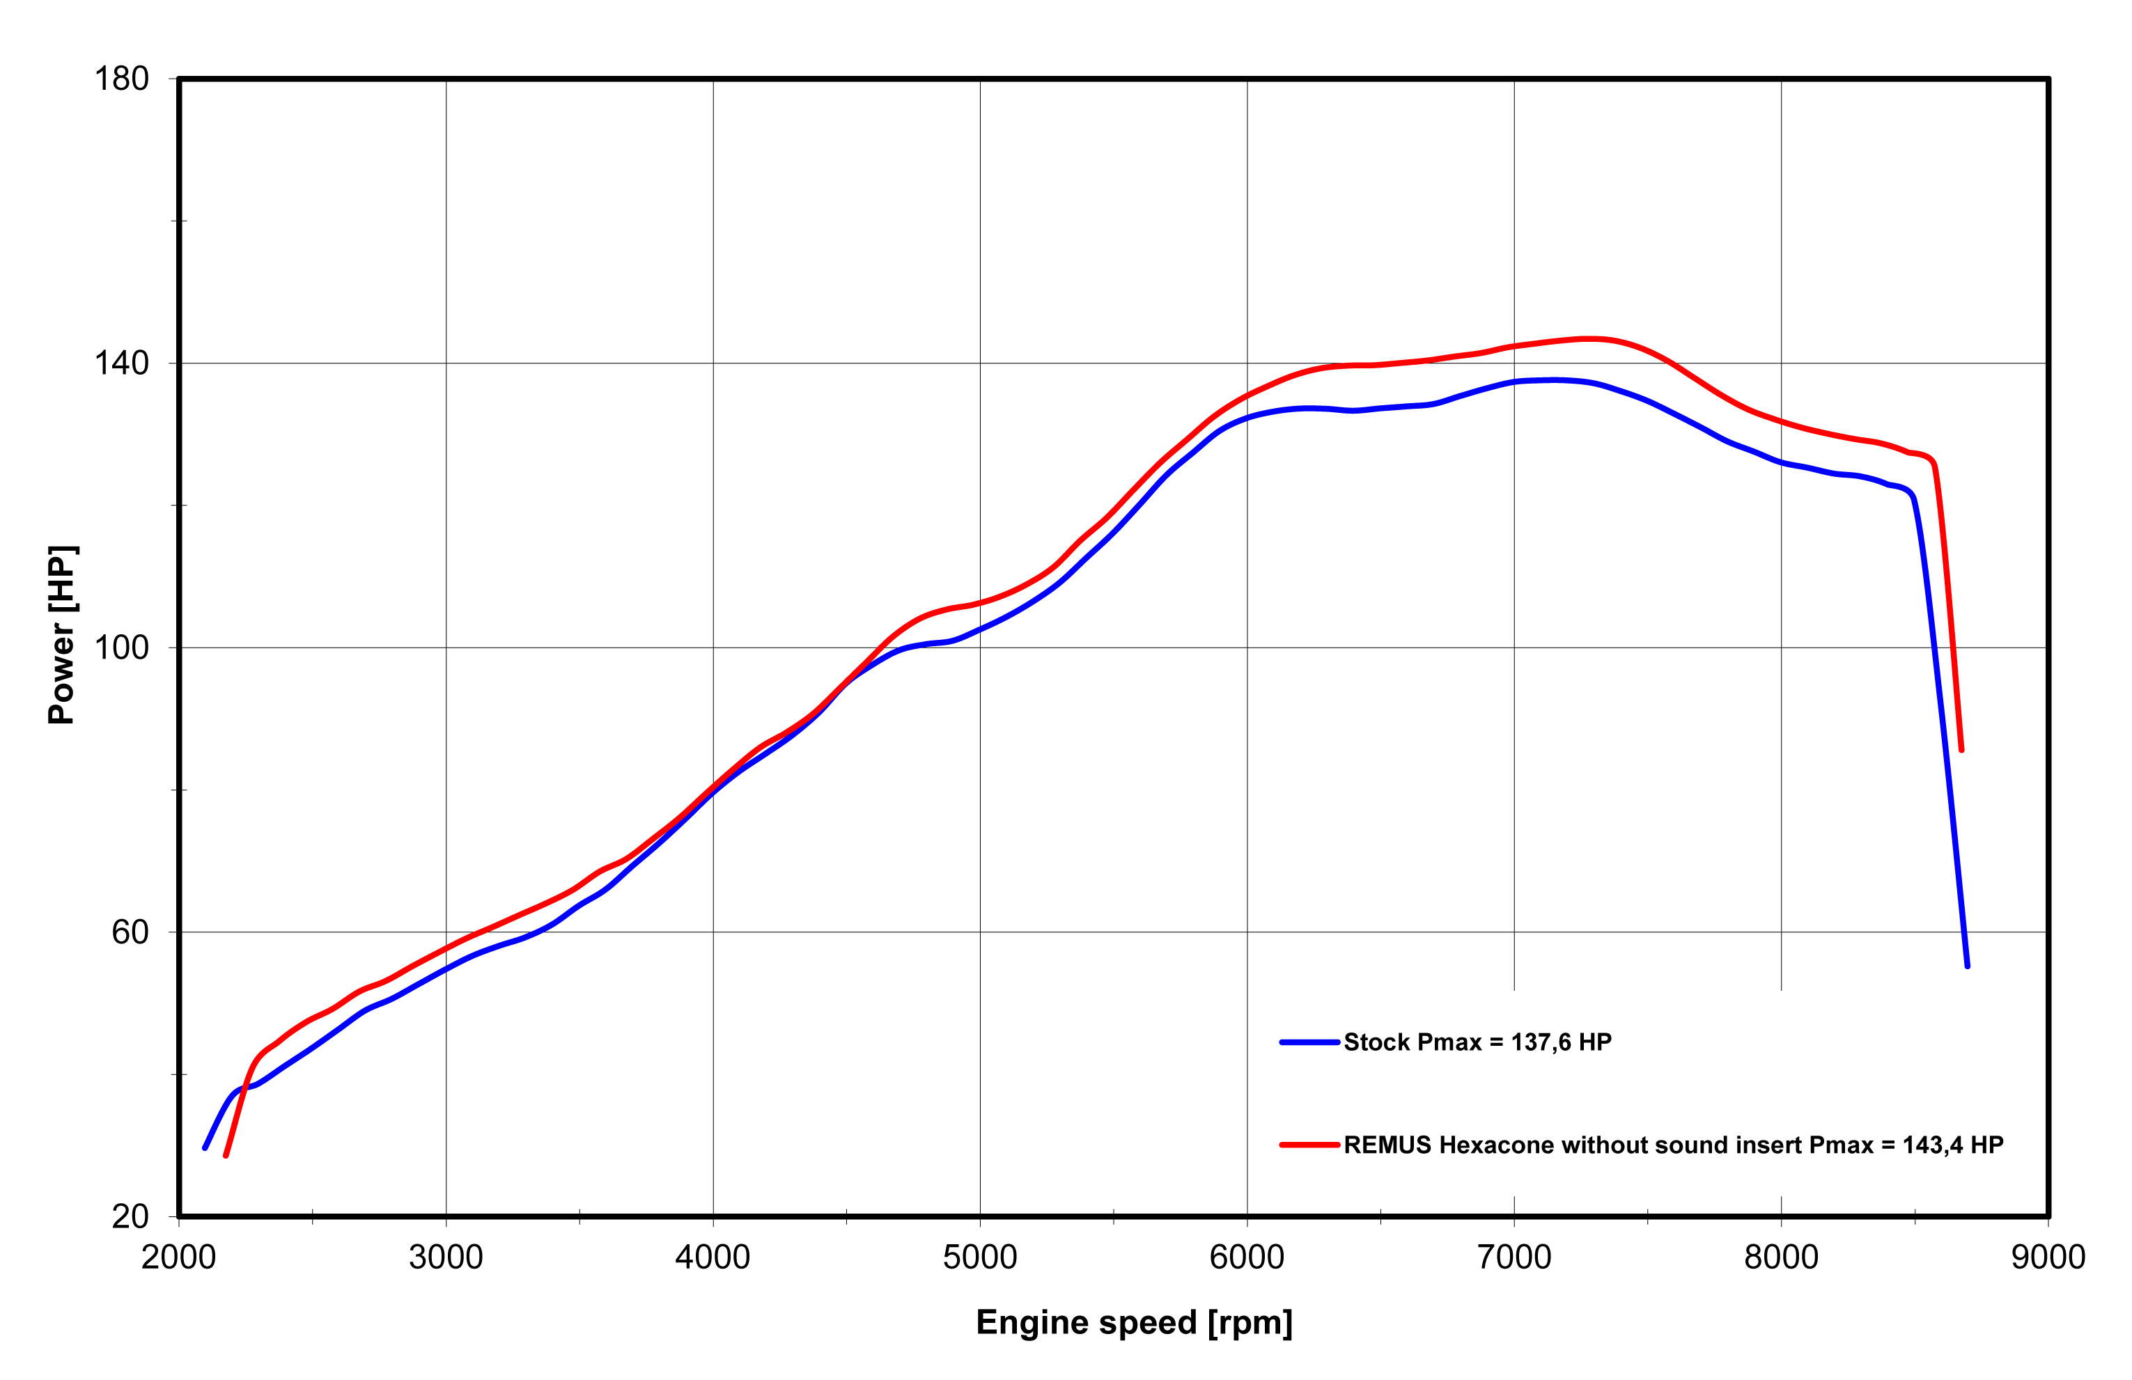
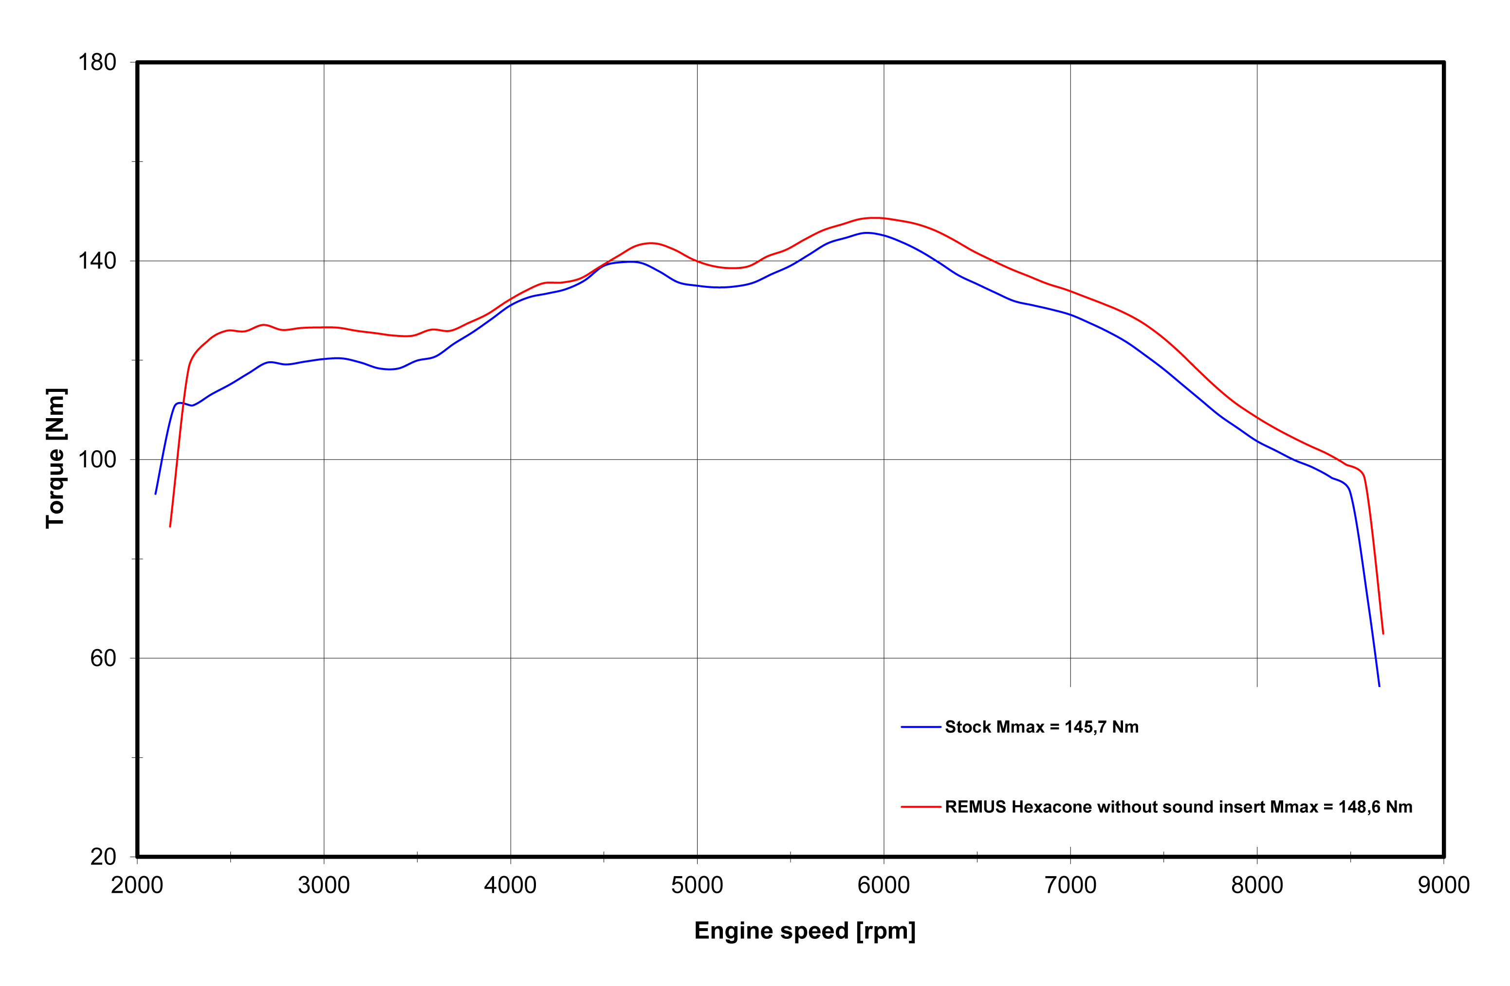
BMW R1250 GS MY 18-
FACTORY FACTS:
+ 6,7 HP/ 6500 rpm
+ 7,0 Nm / 6500 rpm
Leistungsdiagramm / Dyno chart HEXACONE / Black Hawk RACING

Slide 11
BMW R1250 GS MY 18-
Artikelnummern im Detail / Part numbers in detail
Modell / type | Bj. / year | Ø mm | Beschreibung | description | Typ / type | Mantelvariante | Sleeve version | Art. Nr. / part no. | EUR exkl. MwSt. EUR excl. VAT
R1250 GS 1G12 (Euro 4) R1250 GS Adventure 1G12 (Euro 4) | 18- 18- | 54 54 | Edelstahl – Verbindungsrohr | stainless steel connecting tube | KEINE EG- GENEHMIGUNG NO EC- APPOVAL | Edelstahl schwarz | stainless steel black | 0105 088016 | 231,00
 |  |  | REMUS 8 mit Carbon Hitzeschutzabdeckung | REMUS 8 with Carbon heat protecting shield | EG/ABE/EEC | Edelstahl matt | stainless steel matt | 84682 100265 | 517,00
 |  |  | REMUS 8 mit Carbon Hitzeschutzabdeckung | REMUS 8 with Carbon heat protecting shield | EG/ABE/EEC | Edelstahl schwarz | stainless steel black | 84782 100265 | 548,00
 |  |  | HEXACONE mit Carbon Hitzeschutzabdeckung | HEXACONE with Carbon heat protecting shield | EG/ABE/EEC | Titan | titanium | 4882 088016 | 700,00
 |  |  | BLACK HAWK mit Carbon Hitzeschutzabdeckung | BLACK HAWK with Carbon heat protecting shield | EG/ABE/EEC | Edelstahl schwarz | stainless steel black | 64782 088016 | 667,00
 |  |  | REMUS 8 mit CARBON Hitzeschutzabdeckung und entnehmbarem Soundeinsatz | REMUS 8 with CARBON heat protection cover and removable sound insert | RACE | Edelstahl matt | stainless steel matt | 84683 100265 | 517,00
 |  |  | REMUS 8 mit CARBON Hitzeschutzabdeckung und entnehmbarem Soundeinsatz | REMUS 8 with CARBON heat protection cover and removable sound insert | RACE | Edelstahl schwarz | stainless steel black | 84783 100265 | 548,00
 |  |  | HEXACONE mit CARBON Hitzeschutzabdeckung und entnehmbarem Soundeinsatz | HEXACONE with CARBON heat protection cover and removable sound insert | RACE | Titan | titanium | 4883 088016 | 700,00
 |  |  | Edelstahl - Krümmer (2-1) ohne Kat. anstelle Serienkrümmer Bei Einbau des optionalen Krümmers empfehlen wir das Steuergerät neu zu programmieren da sonst die Motorkontrolleuchte aufleuchten wird, eine bessere Leistung und Gasannahme wird dadurch ebenfalls erreicht. | stainless steel header (2-1) no cat. Instead of original header When installing optional header, remapping the ECU is recommended in order to prevent »check engine light« warning signal and achieve optimized performance and throttle response. | RACE (no EG/ABE/EEC) | Edelstahl | stainless steel | 0101 088118 | 504,00
Preise 2019 in Euro exkl. MwSt. / Prices 2019 in Euro excl. VAT Irrtum und Änderungen vorbehalten! / errors and omission expected!

Slide 12
BMW R1250 GS MY 18-
Set Artikelnummern / Set part numbers
Modell / type | Bj. / year | Ø mm | Beschreibung | description | Typ / type | Schalldämpfer muffler | Mantelvariante | Sleeve version | Art. Nr. / part no. | EUR exkl. MwSt. EUR excl. VAT
R1250 GS 1G12 (Euro 4) R1250 GS Adventure 1G12 (Euro 4) | 18- 18- | 54 54 | Slip on (Schalldämpfer) inkl. Carbon Hitzeschutzabdeckung) | Slip on (muffler) incl. Carbon heat protecting shield | EG/ABE/EEC | HEXACONE | Titan | titanium | 094882 088016 | 717,00
 |  |  |  |  |  | BLACK HAWK | Edelstahl schwarz | stainless steel black | 0964782 088016 | 667,00
 |  |  |  |  |  | REMUS 8 | Edelstahl matt | stainless steel matt | 0584682 088216 | 748,00
 |  |  |  |  |  | REMUS 8 | Edelstahl schwarz | stainless steel black | 0584782 088216 | 779,00
 |  |  | RACING Slip on (Schalldämpfer) inkl. CARBON Hitzeschutzabdeckung und entnehmbarem Soundeinsatz | RACING Slip on (silencer) incl. CARBON heat protection cover and removable sound input | RACE | REMUS 8 | Edelstahl matt | stainless steel matt | 0584683 088216 | 748,00
 |  |  |  |  |  | REMUS 8 | Edelstahl schwarz | stainless steel black | 0584783 088216 | 779,00
 |  |  |  |  |  | HEXACONE | Titan | titanium | 094883 088016 | 700,00
 |  |  | Edelstahl - Krümmer (2-1) ohne Kat. anstelle Serienkrümmer Bei Einbau des optionalen Krümmers empfehlen wir das Steuergerät neu zu programmieren da sonst die Motorkontrolleuchte aufleuchten wird, eine bessere Leistung und Gasannahme wird dadurch ebenfalls erreicht. | stainless steel header (2-1) no cat. instead of original header When installing optional header, remapping the ECU is recommended in order to prevent »check engine light« warning signal and achieve optimized performance and throttle response. | RACE (no EG/ABE/EEC) |  | Edelstahl | stainless steel | 0101 088118 | 504,00
Preise 2019 in Euro exkl. MwSt. / Prices 2019 in Euro excl. VAT Irrtum und Änderungen vorbehalten! / errors and omission expected!

